Slide 1
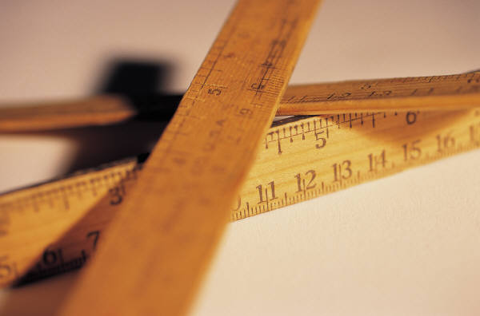
Пересекающиеся прямые

Slide 2
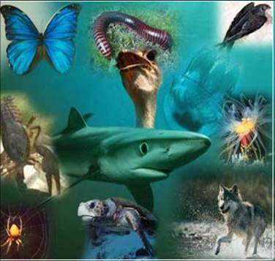
Связь с живой
природой.
На островах Тихого океана живут черепахи- гиганты. Они такой величины, что дети могут кататься, сидя у них на панцире. Название этих черепах зашифровано в примерах.

Slide 3
Решая примеры, определите название этой черепахи.
- 42 + 18 =
- 3, 91 + 3,91 =
15,3 + (- 2,3)=
12 – (-2) =
31 – 12 =
- 48 – 23 =
- 6,1 + 6,1 + 0 =
15 – 20 =
- 25 – (- 5) =
- 102,08 – 0 =
Е
0
- 5
19
- 24
- 102,08
14
- 71
13
- 20
Е
Л
О
Д
С
М
Х
Р
И

Slide 4
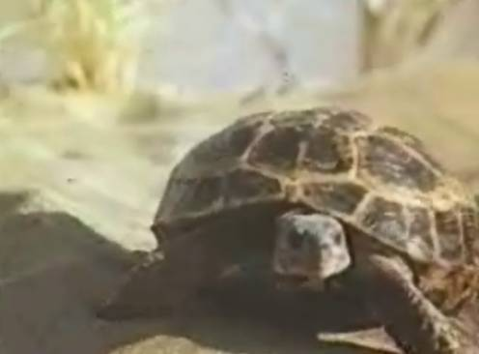
Дермохелис

Slide 5
Прямая бесконечна

Slide 6
В
А

Slide 7
Через две точки на плоскости проводится только одна прямая.

Slide 8
Обозначается
Одной строчной латинской буквой
а
А
В
Двумя заглавными латинскими буквами
b

Slide 9
Пересекающиеся прямые
Прямые a и b – пересекающиеся прямые
а
b
О
О – точка пересечения прямых а и b

Slide 10
Пересекающиеся прямые имеют только одну общую точку.

Slide 11
а
b
2
3
1
4

Slide 12
Два угла называются вертикальными, если стороны одного угла являются продолжением сторон другого.
а
b
2
3
1
4

Slide 13
ВЕРТИКАЛЬНЫЕ УГЛЫ РАВНЫ.

Slide 14
Решаем упражнения:
№1063(устно)
№1064(устно)
№1066
№1067
№1071

Slide 15
1. Через какое количество точек на плоскости можно провести прямую?
Три
Две
Пять

Slide 16
2.Сколько углов образуют две пересекающиеся прямые?
Два
Шесть
Четыре

Slide 17
3. Угол ∟ АВС и ∟DBE- вертикальные. ∟ АВС = 65 ˚, чему равен ∟DBE?
55˚
65˚
130˚

Slide 18
Домашнее задание:
Учить правила
№1072
№1073

